Slide 1


Грамоте учиться – всегда пригодится

Slide 2
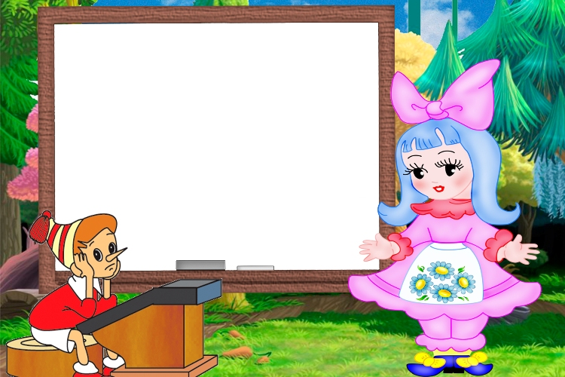
Буратино
Мальвина

Slide 3
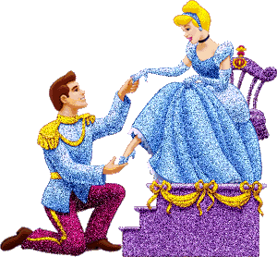
Принц
Золушка

Slide 4
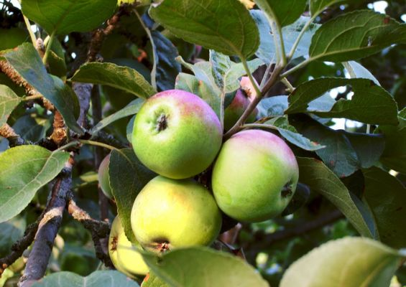
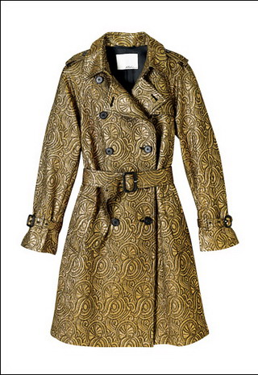

яблоко
пальто
ёлка

Slide 5
Ваня, привет!
Выходи вечером во двор с мечом. Будем вместе играть.
Саша

Slide 6
О
да
А
А
тра
сло

Slide 7
Поездка
проверка
переход
баночка
маленький
кошечка
поляна
ходить
гроза

Slide 8
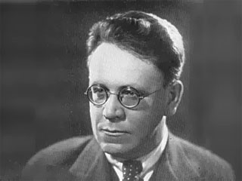
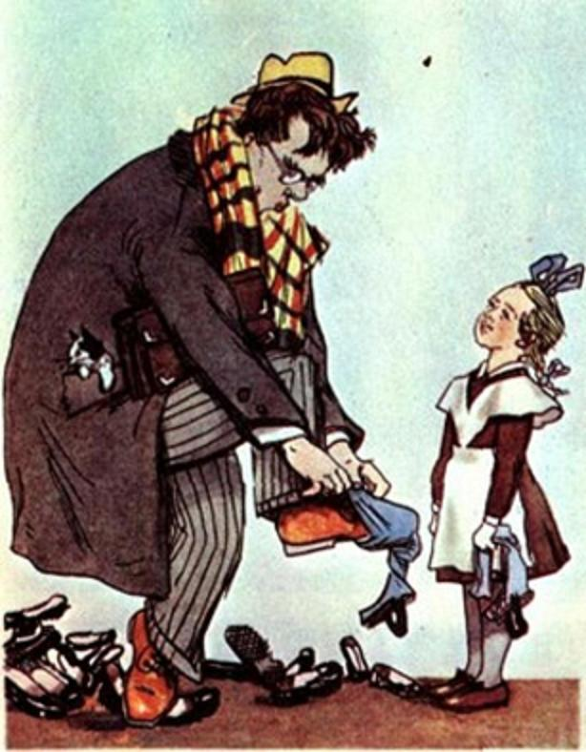
С.Я. Маршак
Побежал он на перрон,
Влез в отцепленный вагон,
Внес узлы и чемоданы,
Рассовал их под диваны,
Сел в углу перед окном
И заснул спокойным сном.

Slide 9
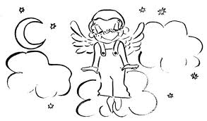
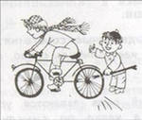
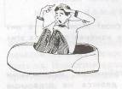
Все в руках горит
Витать в облаках
Заварить кашу
Ловить ворон

Slide 10
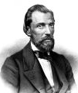
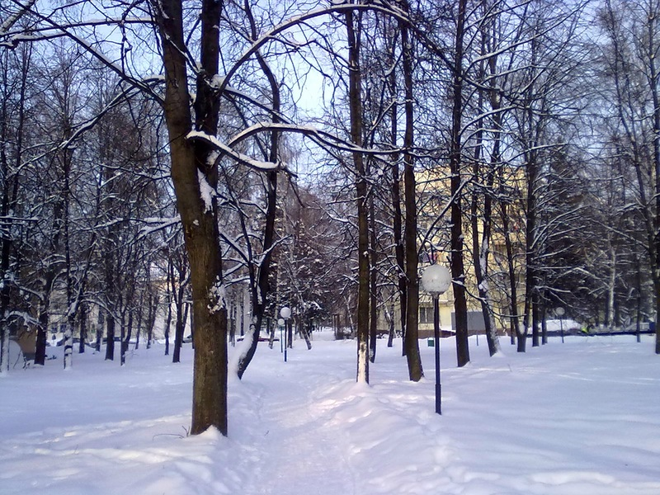
И. С. Никитин
На дворах и домах
Снег лежит полотном
И от солнца блестит
Разноцветным ковром.

Slide 11

Нет друга – ищи, а нашел – береги.
Слушай больше, а говори меньше.
Не спеши языком, спеши делом.
Других не суди, на себя погляди.

Slide 12
Нет друга – ищи, а нашел –
___________.
Слушай больше, а ________ меньше.
Не спеши языком, _______делом.
Других не суди, на себя_________.

Slide 13
Нет друга – ищи, а нашел – береги.
Слушай больше, а говори меньше.
Не спеши языком, спеши делом.
Других не суди, на себя погляди.

Slide 14

цветы
пенал
флажки

Slide 15
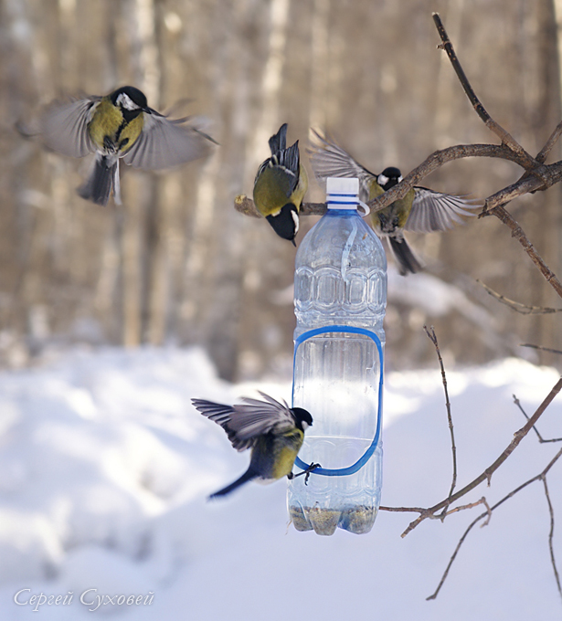
Помоги и ты
пернатым друзьям!

